Slide 1

Algoritmos de Alta Performance
Recursão
EXERCÍCIOS
www.fiap.com.br

Slide 2
Exercícios
1) Na matemática, o fatorial de um número natural N – representado por N! – é o produto de todos os inteiros positivos menores ou iguais a N:
N! = N × (N − 1) × (N − 2) × ... × 2 × 1
Assim, usando uma função recursiva, faça um programa que calcule N!.
2

Slide 3
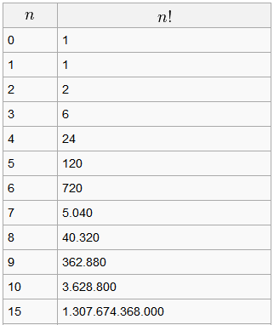
Exercícios
3

Slide 4
Exercícios
2) Usando uma função recursiva, faça um programa que calcule a função exponencial x^{y}
Considere: y ≥ 0
4

Slide 5
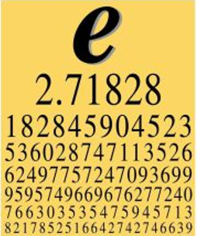
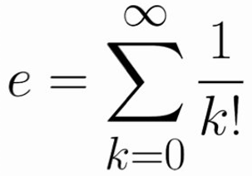
Exercícios
3) Usando uma função recursiva, faça um programa que receba um número inteiro e positivo (k > 0) e calcule e mostre o valor de e conforme a fórmula abaixo:
e = 1/0! + 1/1! + 1/2! + 1/3! + ... + 1/k!
5

Slide 6
Exercícios
4) Usando uma função recursiva, faça um programa que receba dois números inteiros e positivos (m,n > 0) e calcule e mostre o valor do Máximo Divisor Comum (MDC) entre esses números.
6

Slide 7
Exercícios
5) Usando uma função recursiva, faça um programa que receba um número inteiro e positivo (N > 0) e mostre a conversão deste número do sistema decimal para o sistema binário
7

